Slide 1

Forudsigelse af tilskuertal ved Viborg FF`s hjemmekampe

Slide 2
Paradigmevalg
Datadrevet og analytisk tilgang
Fokus på beslutningsstøtte
Kvantitative data og modeller

Slide 3
Analyse datamodenhed
Datamodenhed vurderet via Alexandra-modellen.
Baseret på interviews og organisatorisk praksis
Data bruges primært operationelt

Slide 4
Refleksion – Datamodenhed
Vurdering baseret på interviews
Risiko for positiv bias
Datamodenhed under udvikling

Slide 5
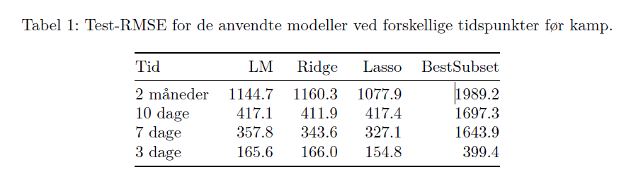
Evaluering
Modelvurdering
Cross- validation til tuning
Testdata til performance
RMSE anvendt som evalueringsmål

Slide 6
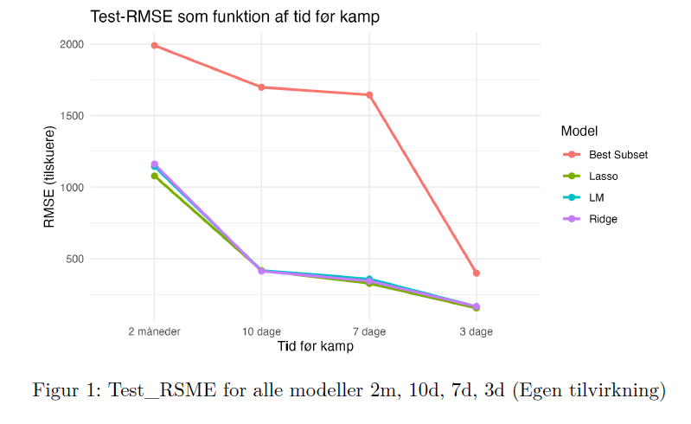
Resultater
Fejlen falder markant tættere på kampdagen
Regulariserede modeler performere bedst

Slide 7

Modelvalg: Lasso (Pragmatisk kompromis mellem præcision, fortolkning og praktisk anvendelse)
Lav RMSE på tværs af tidshorisonter
Automatisk variabeludvælgelse
Reducerer risiko for overfitting

Slide 8
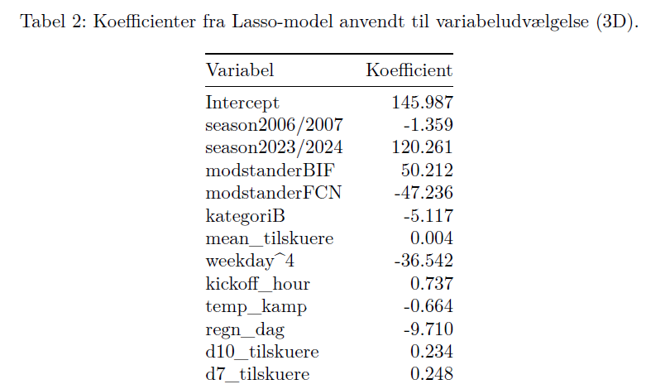
Variabelbetydning
Solgte biletter 3,7,10 dage før kamp
Kampkategori og modstander
Vejr har begrænset betydning i denne kontekst

Slide 9
Forretningsmæssig anvendelse
Hvordan kan modellen bruges?
2 måneder før
Grov planlægning
10/7 dage før
Justering af bemanding og drift
3 dage før
Næsten endelig kapacitetsvurdering

Slide 10

Begrænsninger og reflektion
Begrænset datamængde
Ændringer i sæsonstruktur over tid
Data governance er en forudsætning for drift
Modellen er beslutningsstøtte ikke en garanti

Slide 11
Konklusion
Tilskuertal kan forudsiges med rimelig præcision ved brug af historiske data
01
Præcisionen forbedres markant, jo tætter på kampdagen prognosen udarbejdes
02
Lasso giver den bedste balance mellem performance, fortolkning og praktisk anvendelse
03
Modellen ikke er en garanti, men et værktøj til at understøtte bedre beslutninger
04

